Slide 1

UBND QUẬN DƯƠNG KINH TRƯỜNG TIỂU HỌC ANH DŨNG
MÔN TOÁN LỚP 4
Bài 51: SỐ LẦN XUẤT HIỆN CỦA MỘT SỰ KIỆN
Giáo viên: ………………….

Slide 2
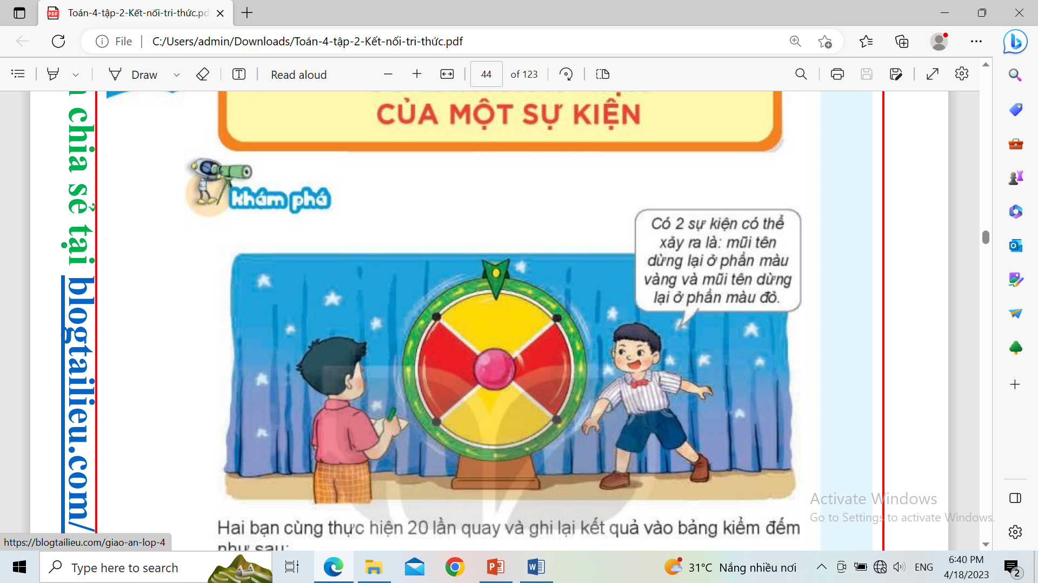
Thứ…….ngày ……. tháng ……. năm 2023
TOÁN
Bài 51: SỐ LẦN XUẤT HIỆN CỦA MỘT SỰ KIỆN

Slide 3
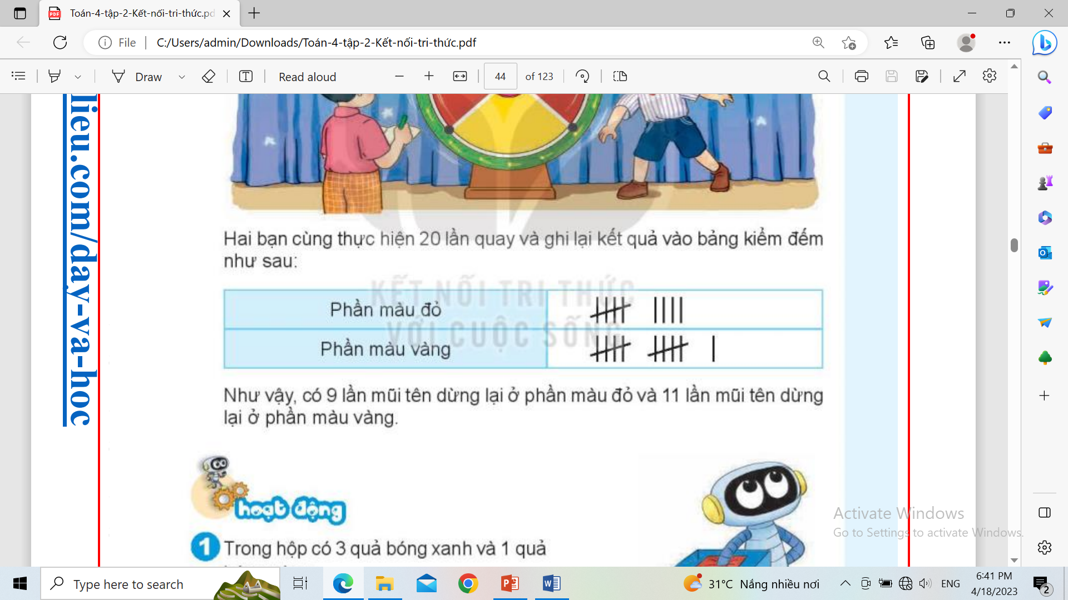
Thứ…….ngày ……. tháng ……. năm 2023
TOÁN
Bài 51: SỐ LẦN XUẤT HIỆN CỦA MỘT SỰ KIỆN

Slide 4
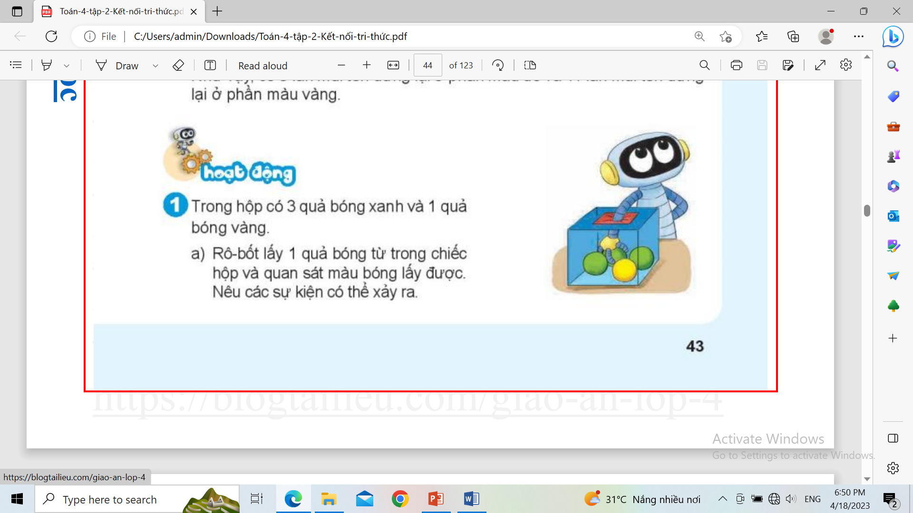
Thứ…….ngày ……. tháng ……. năm 2023
TOÁN
Bài 51: SỐ LẦN XUẤT HIỆN CỦA MỘT SỰ KIỆN
1.Trong hộp có 3 quả bóng xanh và một quả bóng vàng.
a).Rô –bốt lấy một quả bóng từ trong chiếc hộp và quan sát màu bóng lấy được nêu các sự kiện có thể xảy ra .
a) Sự kiện: Lấy được 1 quả bóng xanh, vì số bóng xanh nhiều hơn số bóng vàng

Slide 5
Thứ…….ngày ……. tháng ……. năm 2023
TOÁN
Bài 51: SỐ LẦN XUẤT HIỆN CỦA MỘT SỰ KIỆN
1.Trong hộp có 3 quả bóng xanh và một quả bóng vàng.
b).Lấy một quả bóng ra khỏi hộp, quan sát màu, ghi lại kết quảvào bảng kiểm đếm rồi trả lại quả bóng vào hộp. Thực hiện 10 lần như vậy.
c).Dựa vào kiểm đếm, trả lời câu hỏi.
Có bao nhiêu lần lấy được bóng xanh? Có bao nhiêu lần lấy được bóng vàng?
Sự kiện nào xuất hiện nhiều lần hơn?
Dựa vào số quả bóng lấy ra và ghi kết quả vào bảng kiểm đếm và trả lời câu hỏi.

Slide 6
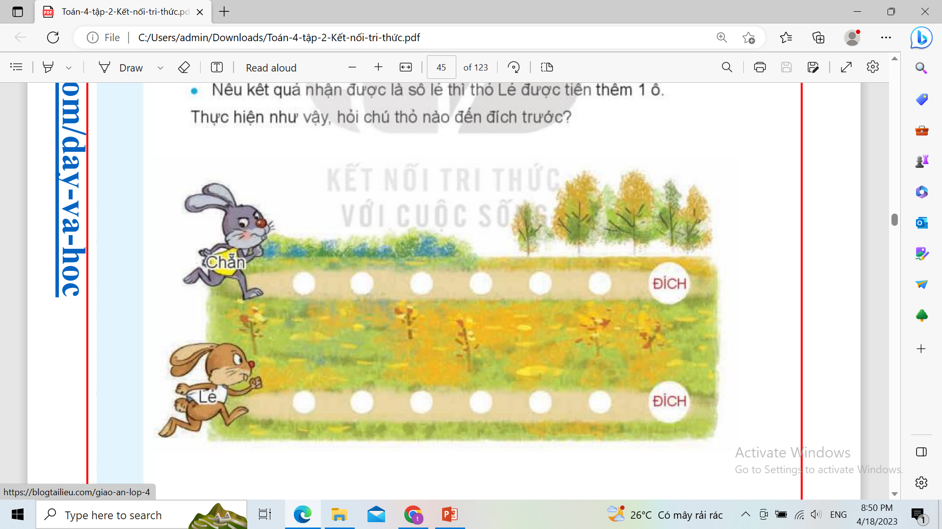
Thứ…….ngày ……. tháng ……. năm 2023
TOÁN
Bài 51: SỐ LẦN XUẤT HIỆN CỦA MỘT SỰ KIỆN
2. Hãy giúp thỏ di chuyển bằng cách gieo hai xúc xắc và tính tích số
chấm ở các mặt trên của xúc xắc.
Nếu kết quả nhận được là số chẵn thì thỏ Chẵn được tiến thêm 1 ô.
Nếu kết quả nhận được là số lẻ thì thỏ Lẻ được tiến thêm 1 ô
Thực hiện như vậy, hỏi chú thỏ nào đến đích trước?

Slide 7

XIN CHÂN THÀNH CẢM ƠN
QUÝ THẦY CÔ GIÁO VÀ CÁC EM

